Slide 1
المحاضرة الثانية اساسيات الحاســــــــــــــــــوب
جامعة البصرة/كلية التربية للبنات
قسم العلوم التربوية و النفسية
مرحلة اولى
اعداد: الاستاذ غدير رعد

Slide 2
الفصل الثاني : مكونات الحاسوب
1- مقدمة عن مكونات الحاسوب:
الحاسوب يتكون من عدة اجزاء تعمل معا و تشمل جزئيين رئيسيين هما
الاجزاء المادية Hardware
الاجزاء البرمجية Software

Slide 3
الفصل الثاني : مكونات الحاسوب
- أجهزة الادخال Input Devices:
لوحة المفاتيح KeyBoard :
تعتبر احد اهم وسائل ادخال البيانات للحاسوب
حيث تستخدم في ادخال البيانات الحرفية و الرقمية و تنفيذ الاوامر.

Slide 4
الفصل الثاني : مكونات الحاسوب
- أجهزة الادخال Input Devices:
اقسام لوحة المفاتيح :
مفاتيح الكتابة (الابجدية الرقمية)
مفاتيح التحكم(Control Keys)
مفاتيح الوظائف(Function Keys)
مفاتيح التنقل
لوحة المفاتيح الرقمية

Slide 5
الفصل الثاني : مكونات الحاسوب
- أجهزة الادخال Input Devices:
الماوس (الفأرة) Mouse :
جهاز صغير يتم توصيله للحاسوب) عبر سلك او بدون سلك )
الوظيفة الاساسية للماوس ترجمة/تحويل حركة اليد الى اشارات يستطيع الحاسوب فهمها و التعامل معها.

Slide 6
الفصل الثاني : مكونات الحاسوب
- أجهزة الادخال Input Devices:
انواع الماوس (الفأرة):
الماوس الميكانيكي ذو الكرة.
الماوس الضوئي.
الماوس الليزري.

Slide 7
الفصل الثاني : مكونات الحاسوب
- أجهزة الادخال Input Devices:
طرق ربط الماوس (الفأرة):
سلكي (Wire)
لاسلكي باستخدام الموجات الراديوية (RF Wireless)
لا سلكي باستخدام البلوتوث (Bluetooth Wireless)

Slide 8
الفصل الثاني : مكونات الحاسوب
- أجهزة الادخال Input Devices:
كرة التعقب Trackball:
و هي ايضا تعتبر من اجهزة التأشير
تتكون من كرة في الاعلى تستند الى بكرتين متعامدتين تترجمان حركة الكرة العلوية عموديا و افقيا على الشاشة.

Slide 9
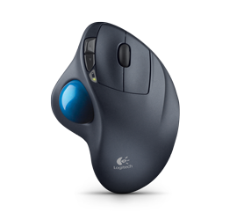
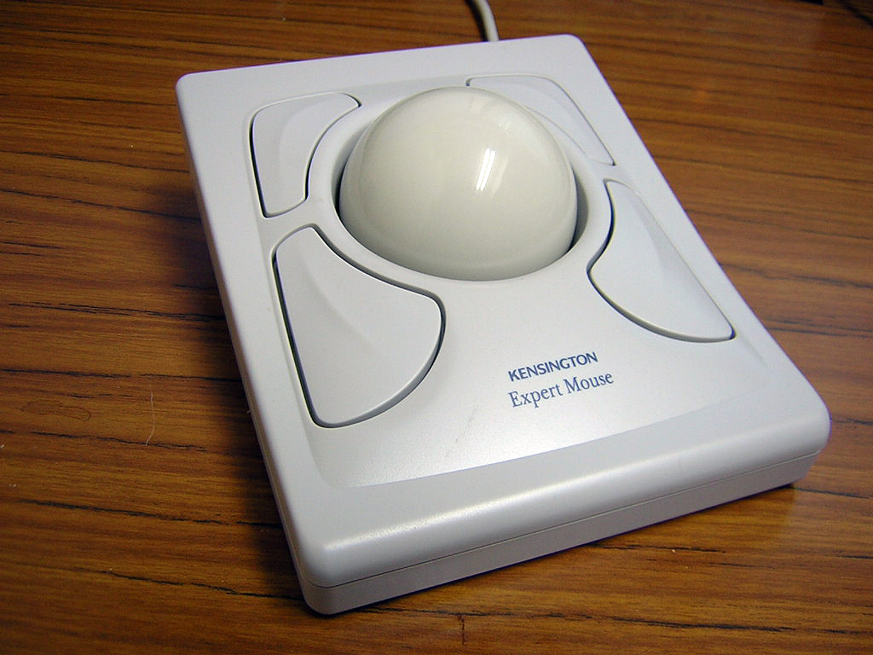
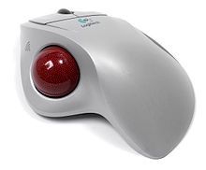
الفصل الثاني : مكونات الحاسوب
- أجهزة الادخال Input Devices:
امثلة على كرة التعقب

Slide 10
الفصل الثاني : مكونات الحاسوب
- أجهزة الادخال Input Devices:
لوحة اللمس Touchpad :
سطح حساس مربع الشكل و بمساحة عدة سنتيمترات
يمكن استخدامه بدل الماوس عن طريق تحريك الاصبع على هذا السطح.

Slide 11
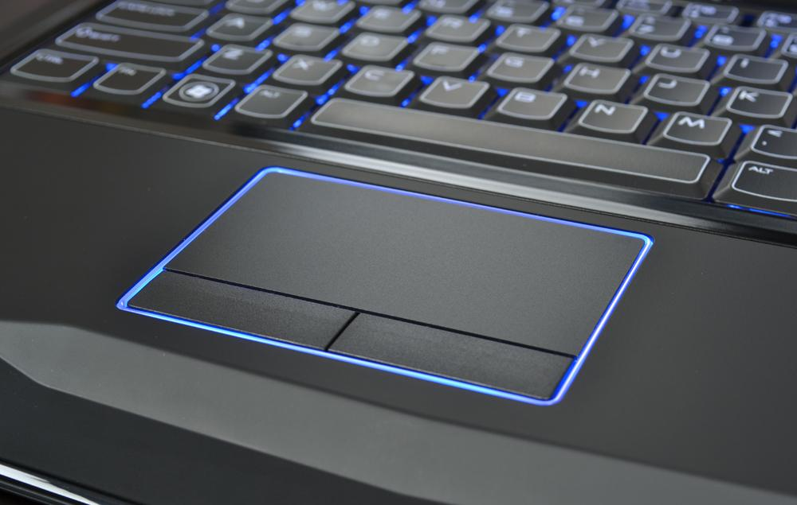
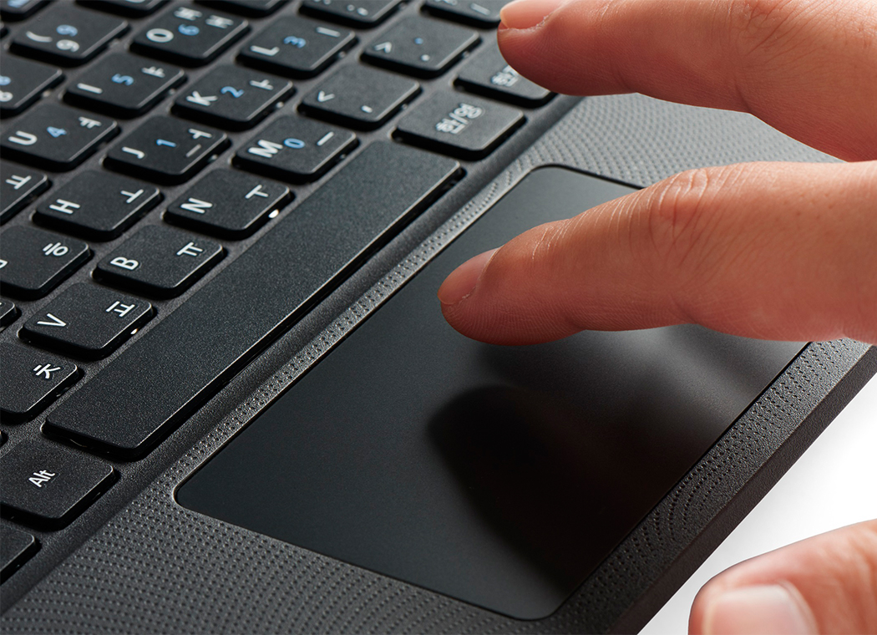
الفصل الثاني : مكونات الحاسوب
- أجهزة الادخال Input Devices:
امثلة على لوحة اللمس Touchpad :

Slide 12
الفصل الثاني : مكونات الحاسوب
- أجهزة الادخال Input Devices:
الشاشة الحساسة للمس Touch Screen :
تعطي هذه الشاشة امكانية المستخدم من التحكم بالحاسوب عن طريق لمس الاصبع للشاشة بطريقة مباشرة او استخدام اداة تشبه القلم.

Slide 13
الفصل الثاني : مكونات الحاسوب
- أجهزة الادخال Input Devices:
الماسح الضوئي Optical Scanner:
يستخدم في ادخال الرسومات و المستندات المطبوعة و المكتوبة يدويا و باحجام مختلفة و تحويلها الى صور رقمية.

Slide 14
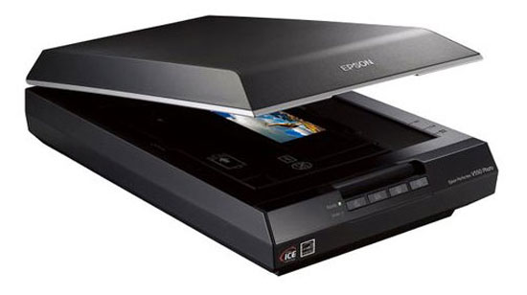
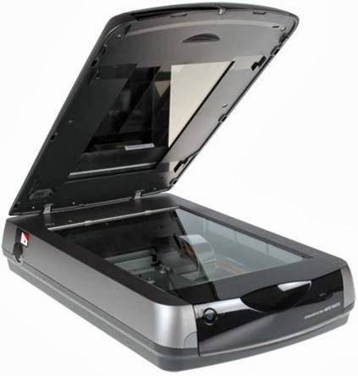
الفصل الثاني : مكونات الحاسوب
- أجهزة الادخال Input Devices:
امثلة على الماسح الضوئي Optical Scanner:

Slide 15
الفصل الثاني : مكونات الحاسوب
- أجهزة الادخال Input Devices:
الكاميرا الرقمية Digital Camera:
تستخدم الكاميرا الرقمية لادخال البيانات المرئية سواء كانت ثابتة كالصور Images او متحركة Vidio للحاسوب

Slide 16
الفصل الثاني : مكونات الحاسوب
- أجهزة الادخال Input Devices:
القلم الضوئي Light Pen:
يشبه القلم العادي لكنه يرسل المعلومات الاكترونية للحاسوب
كما يستخدم في قراءة العلامات المشفرة (BarCode)
ايضا يمكن استخدامه في بعض اجهزة و برامج الرسم

Slide 17
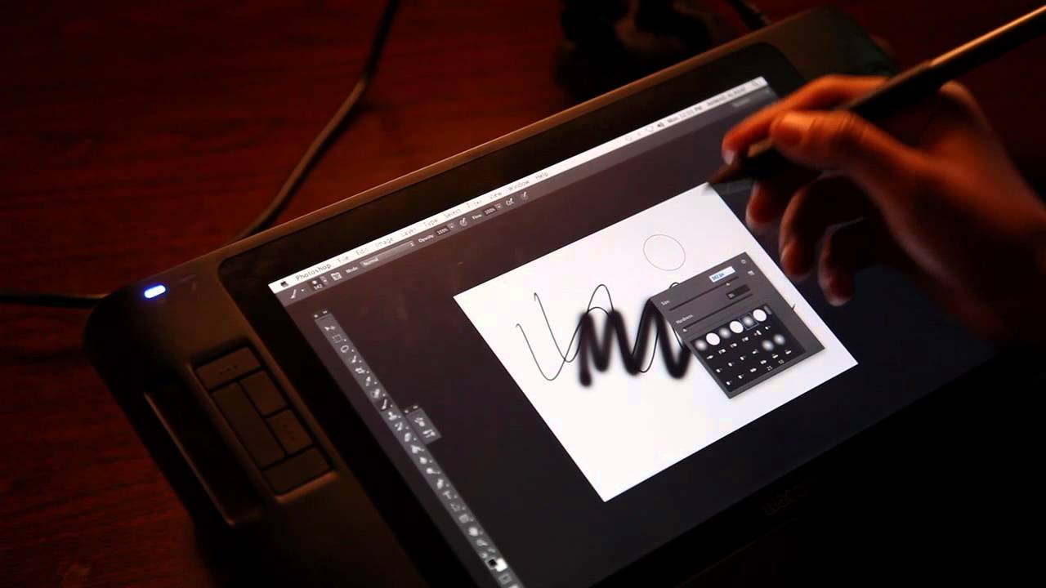
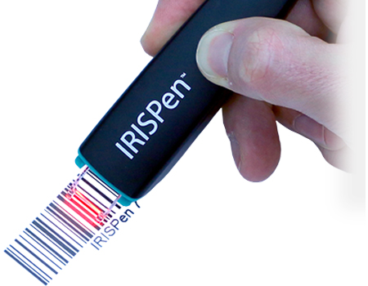
الفصل الثاني : مكونات الحاسوب
- أجهزة الادخال Input Devices:
القلم الضوئي Light Pen:

Slide 18
الفصل الثاني : مكونات الحاسوب
- أجهزة الادخال Input Devices:
عصا التحكم JoyStick:
عصا او ماسك يدوي يمكن تحريكه في جميع الاتجاهات للتحكم في الحركة على الشاشة
و يكون اكثر استخداما في العاب الفيديو.

Slide 19
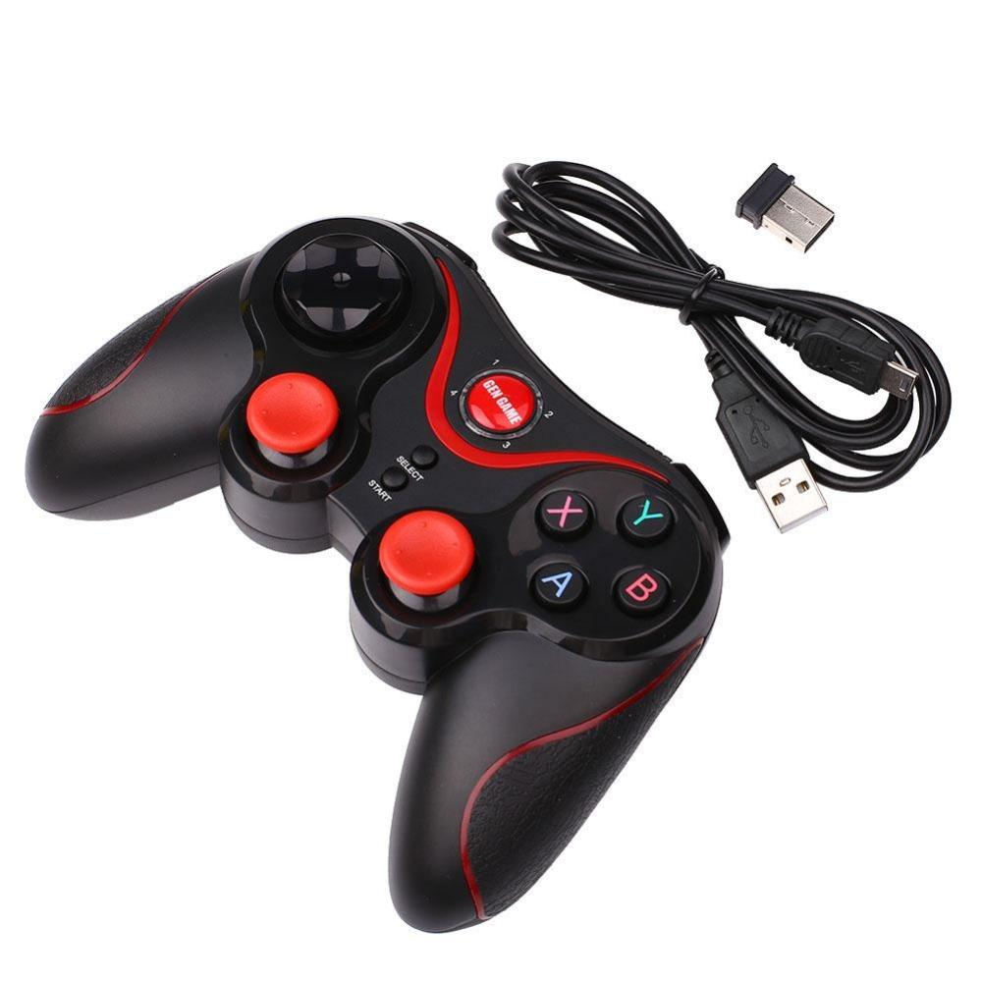
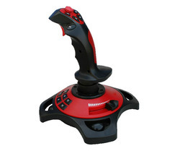
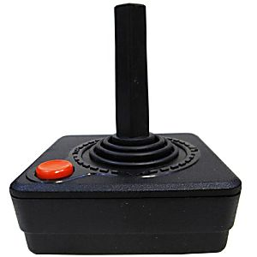
الفصل الثاني : مكونات الحاسوب
- أجهزة الادخال Input Devices:
عصا التحكم JoyStick:

Slide 20
الفصل الثاني : مكونات الحاسوب
- أجهزة الادخال Input Devices:
المايكروفون Microphone:
يستخدم لادخال الاصوات الى الحاسبة لغرض تسجيلها او معالجتها.

Slide 21
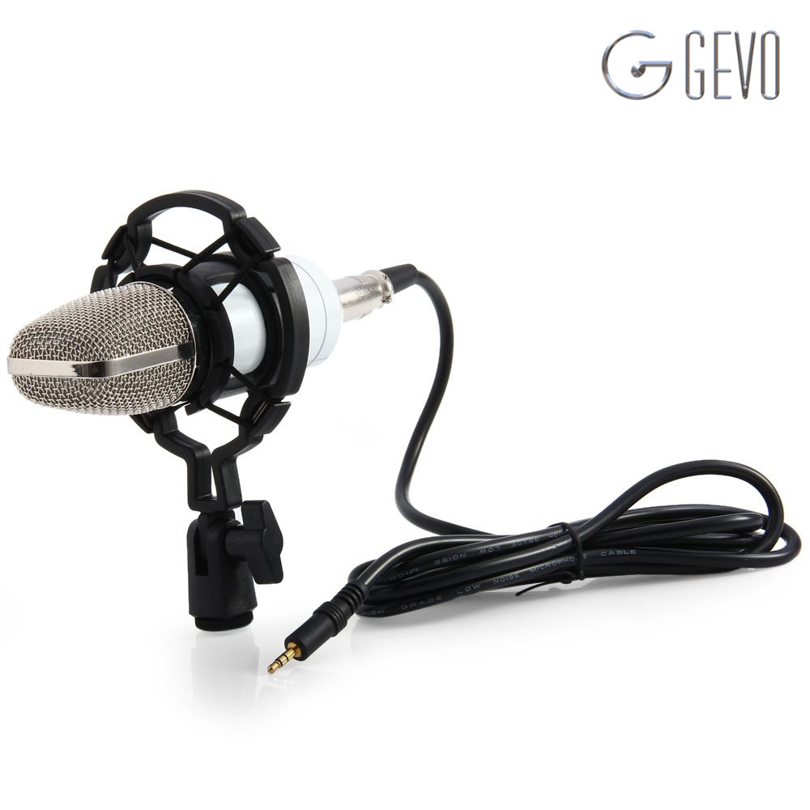
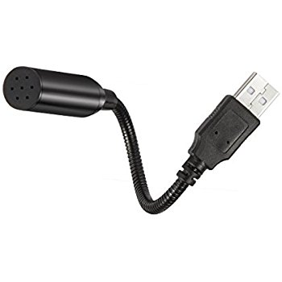
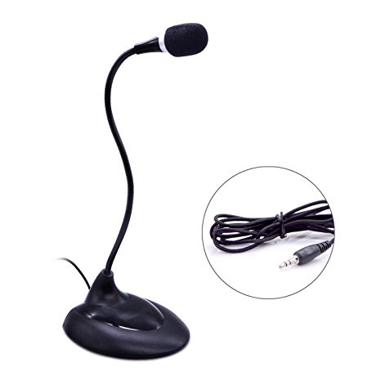
الفصل الثاني : مكونات الحاسوب
- أجهزة الادخال Input Devices:
المايكروفون Microphone:

Slide 22
الفصل الثاني : مكونات الحاسوب
- أجهزة الادخال Input Devices:
قارئ العلامات البصرية (Optical Mark Reader-OMR)
يستخدم لغرض الادخال السريع لبيانات محددة مثل هوية تعريفية لأشخاص و بصماتهم.

Slide 23
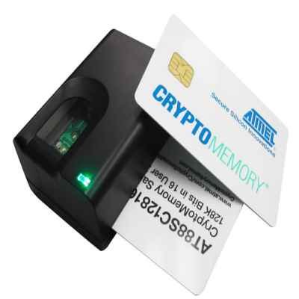
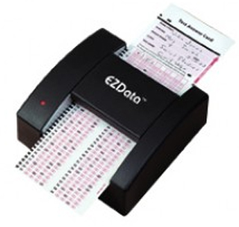
الفصل الثاني : مكونات الحاسوب
- أجهزة الادخال Input Devices:
قارئ العلامات البصرية (Optical Mark Reader-OMR)

Slide 24
الفصل الثاني : مكونات الحاسوب
- أجهزة الادخال Input Devices:
قارئ القطع المشفر (BarCode Reader):
يستخدم لادخال و قراءة معلومات عن المنتجات في الاسواق و المخازن.

Slide 25
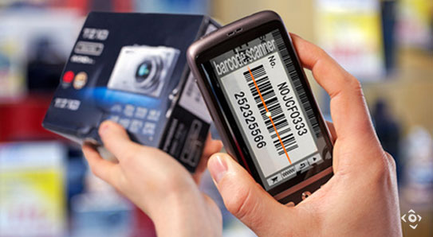
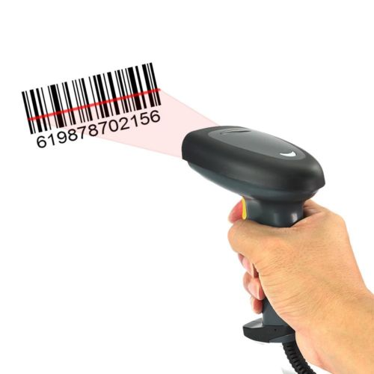
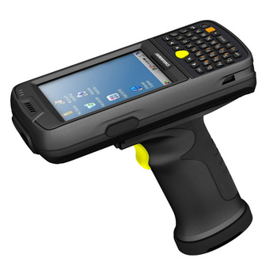
الفصل الثاني : مكونات الحاسوب
- أجهزة الادخال Input Devices:
قارئ القطع المشفر (BarCode Reader):

Slide 26
نهاية المحاضرة الثانية

